Slide 1
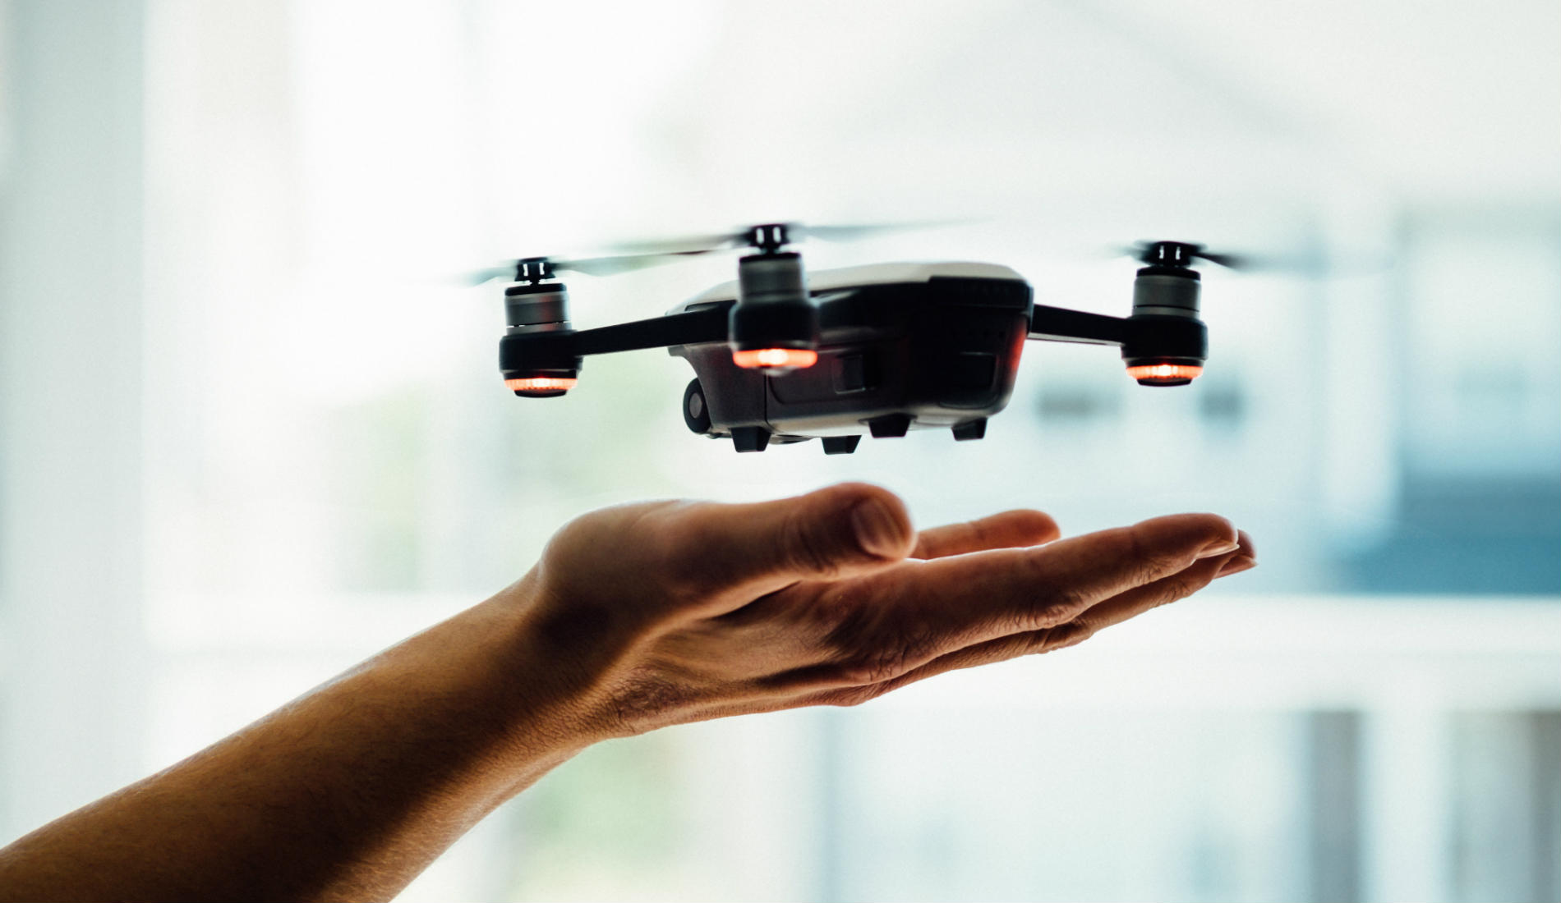
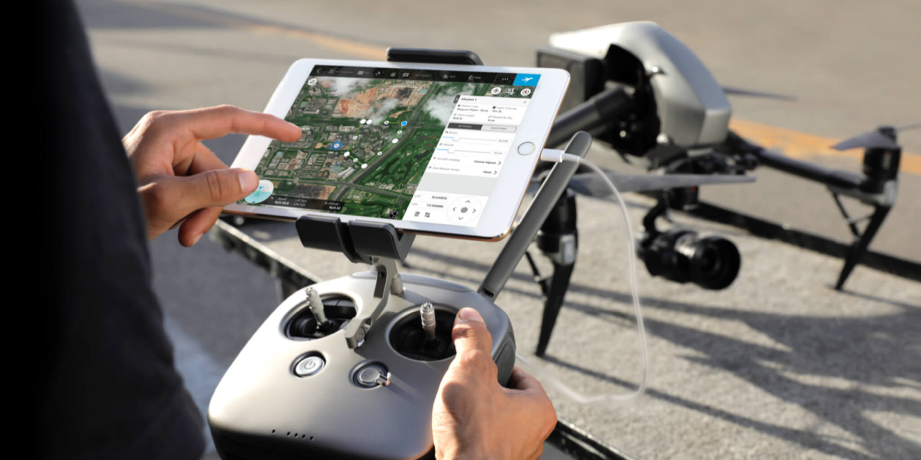

Travail de bachelor droneApp
TONINI Mathias SUNGURTEKIN Deniz
Projet de bachelor semestre printemps 2020

Slide 2
Ce qui a été fait la dernière présentation:
Compréhension du code de Marvin et Patrick
«Nettoyer leur projet»
Test et correction de leur code
Modification de l’interface
2

Slide 3
Ce qui a été fait:
Compréhension du code de Marvin et Patrick
«Nettoyer leur projet»
Test et correction de leur code
Modification de l’interface
Test des avancées avec le drone
3

Slide 4
Ce qui a été fait:
Compréhension du code de Marvin et Patrick
«Nettoyer leur projet»
Test et correction de leur code
Modification de l’interface
Test des avancées avec le drone
Sauvegarde et chargement des plans de vol
3

Slide 5
Ce qui a été fait:
Compréhension du code de Marvin et Patrick
«Nettoyer leur projet»
Test et correction de leur code
Modification de l’interface
Test des avancées avec le drone
Sauvegarde et chargement des plans de vol
Implémentation tableView pour les commandes et obstacles
3

Slide 6
Ce qui a été fait:
Compréhension du code de Marvin et Patrick
«Nettoyer leur projet»
Test et correction de leur code
Modification de l’interface
Test des avancées avec le drone
Sauvegarde et chargement des plans de vol
Implémentation tableView pour les commandes et obstacles
Apprentissage sceneKit
3

Slide 7
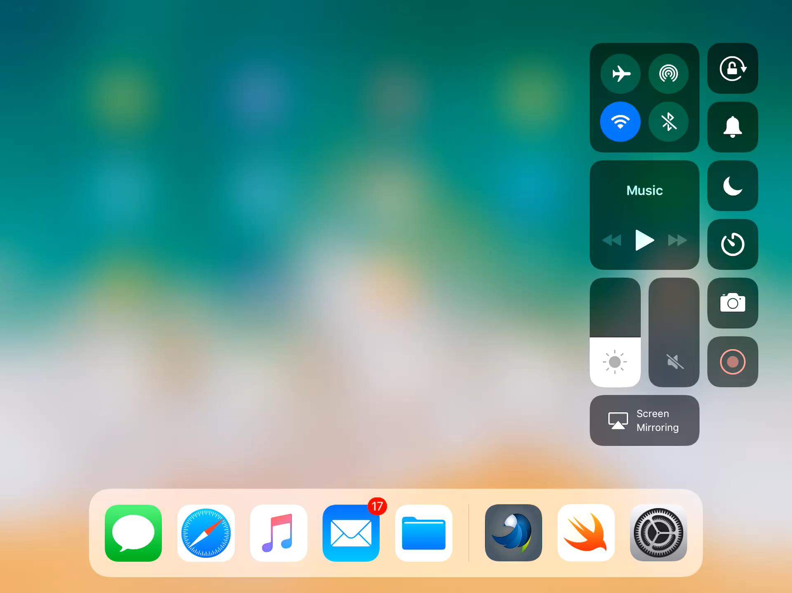
Une petite vidéo…
4

Slide 8
Ce qui reste à faire
Mode libre:
Caméra
Créateur
Simulation
Intégration
Autre
Documentation
Rapport
5

Slide 9
Planning
Apprentissage
SceneKit
Json
TableView
Approfondissement si nécessaire
Documentation
Début documentation
Début du rapport
Documentation
Rapport
Code
Modification ancien projet
Sauvegarde de fichier
Gestionnaire de plan de vol
Fin gestionnaire
Début de l’ implémentation de la simulation
Intégration interpréteur
Fin de la simulation
Traducteur
Tests
Test des modifications
Test gestionnaire
Test de la simulation
Test de l’application
6
25.03
08.04
22.04
06.05

